Slide 1
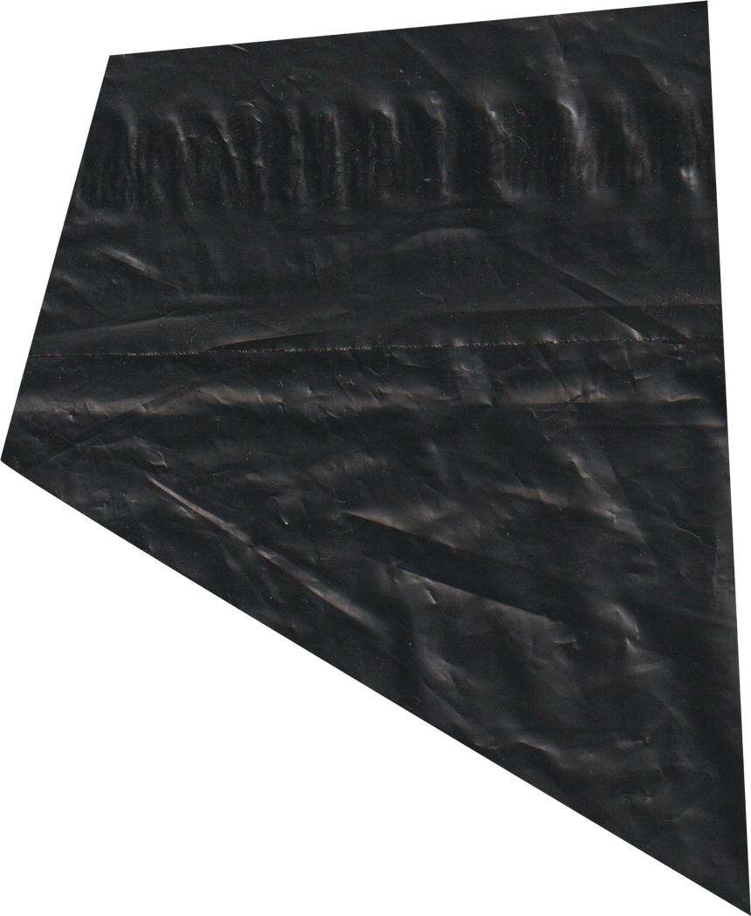

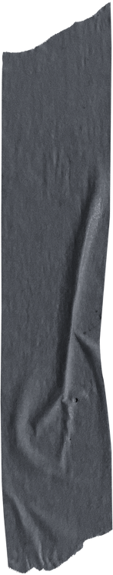
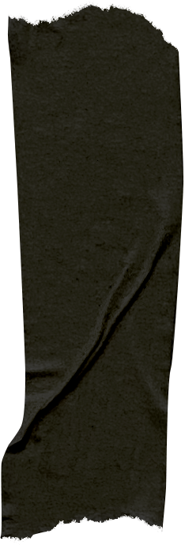
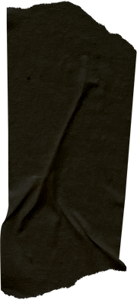


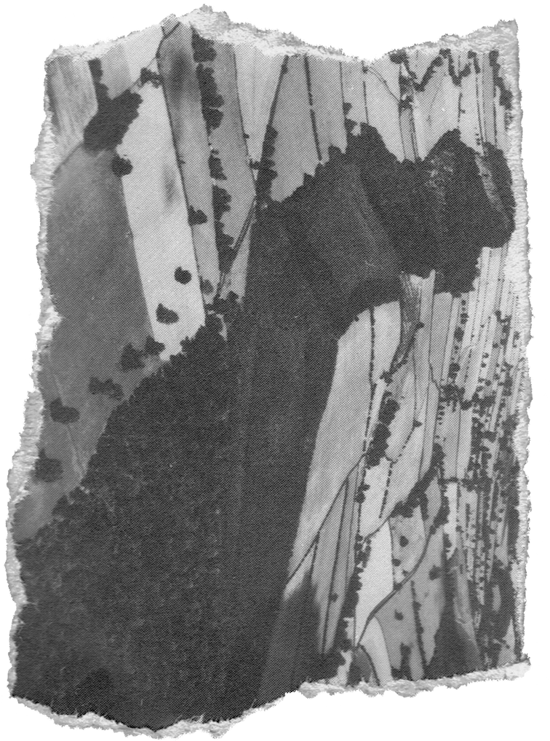

FRAMEWORK NLP UNTUK ANALISIS TOPIK DAN TREN DALAM ARTIKEL TEKNOLOGI
Presentasi oleh : Andika WIra Yumna

Slide 2



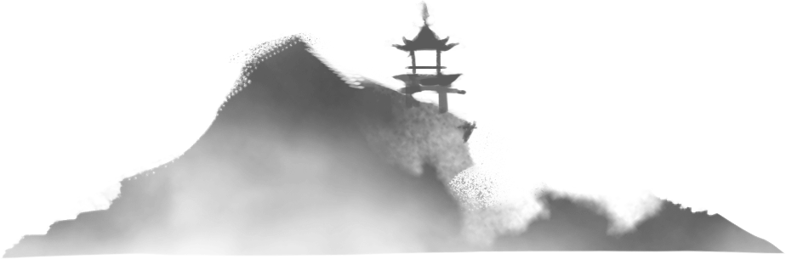
LATAR BELAKANG
Dalam era digital, jumlah artikel teknologi yang tersedia secara online terus meningkat. Memahami topik dan tren yang sedang berkembang dapat membantu peneliti, bisnis, dan masyarakat mengikuti perkembangan terbaru. Pendekatan Natural Language Processing (NLP) memungkinkan analisis data teks secara otomatis dan efektif.

Slide 3

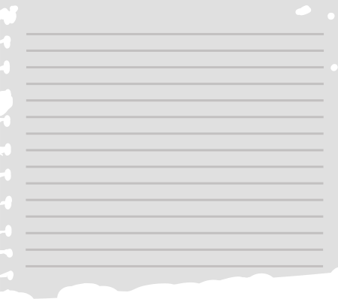

RUMUSAN MASALAH
MASALAH A
Masalah C
MASALAH B
Bagaimana framework NLP dapat digunakan untuk mendeteksi topik utama dalam artikel teknologi?
Apa algoritma dan pendekatan terbaik untuk memastikan hasil yang akurat dan relevan?
Bagaimana model ini dapat mengidentifikasi tren dari perubahan topik seiring waktu?

Slide 4
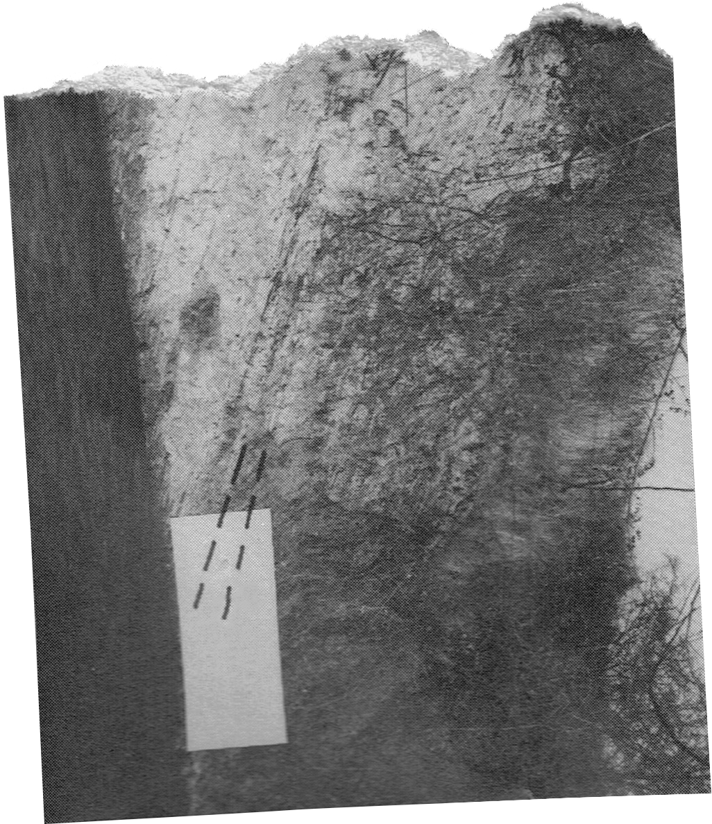

TUJUAN PENELITIAN
Membangun framework NLP yang mampu menganalisis artikel teknologi secara otomatis.
Mengidentifikasi topik utama dan tren teknologi dalam rentang waktu tertentu.

Slide 5

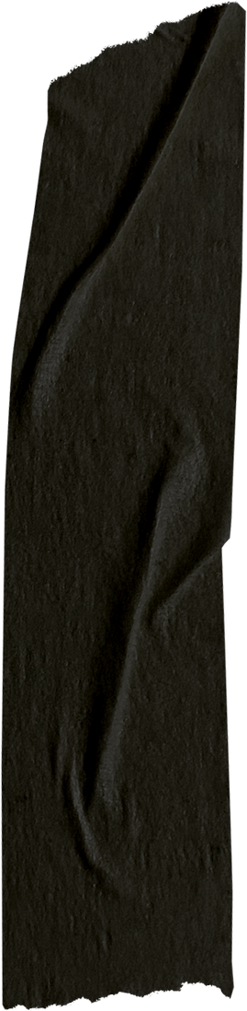
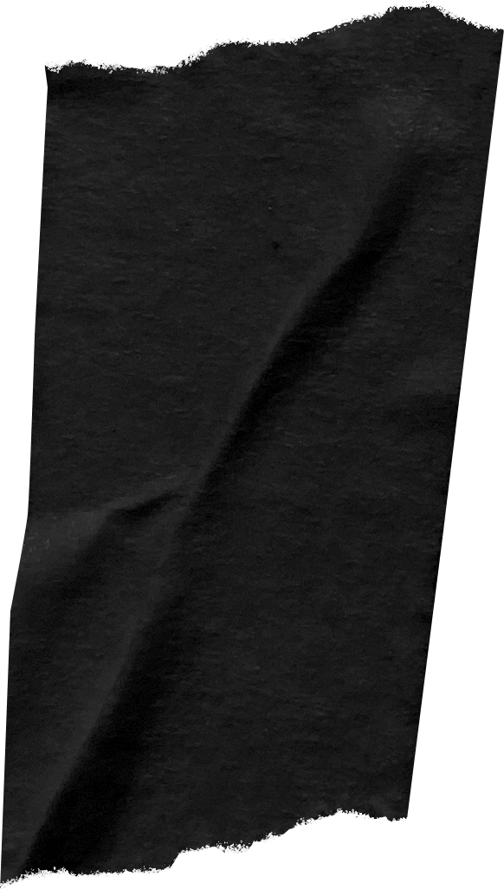
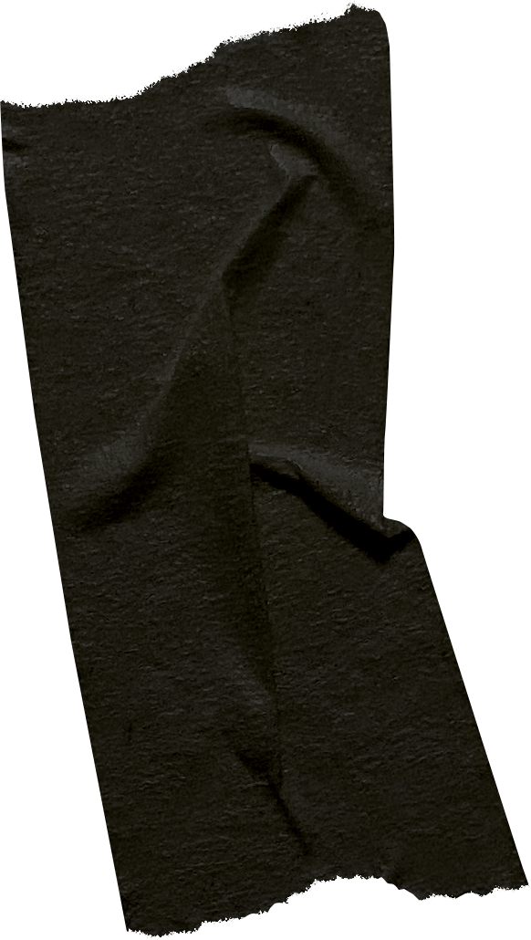
METRIK EVALUASI
Akurasi dalam identifikasi topik (perbandingan dengan anotasi manual).
Kohesi topik berdasarkan skor coherence model.
Relevansi tren terhadap publikasi besar atau inovasi terkini.

Slide 6


METODE PENELITIAN
Pengumpulan Data: Scraping artikel teknologi dari situs seperti TechCrunch, Wired, atau Medium.
Teknik NLP:
Preprocessing teks: tokenisasi, stemming, dan stopword removal.
Model topik: LDA (Latent Dirichlet Allocation), BERT, atau Transformer berbasis DistilBERT.
Analisis Tren:
Analisis temporal untuk melihat perubahan dominasi topik tertentu.

Slide 7
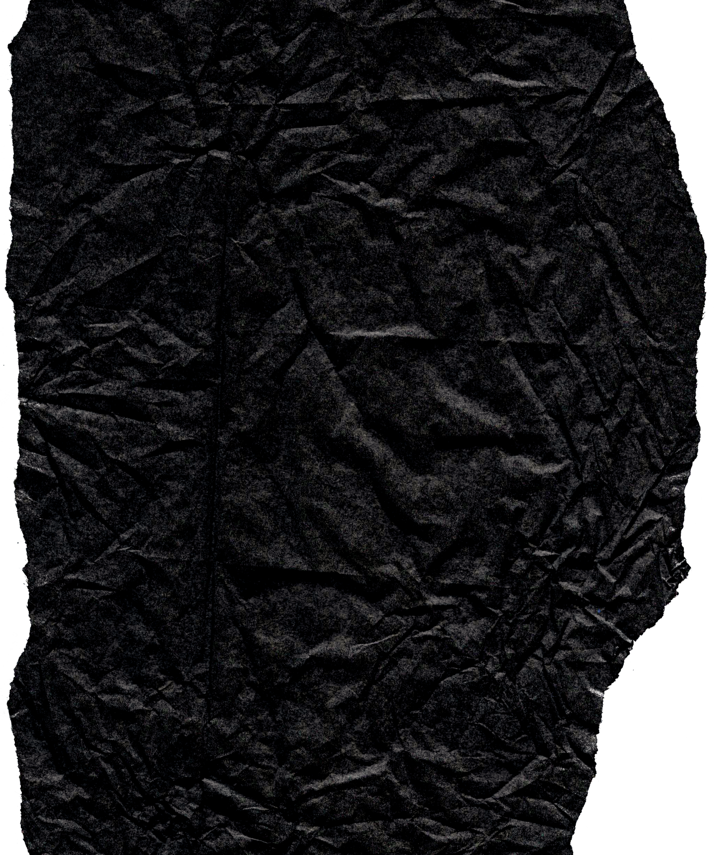
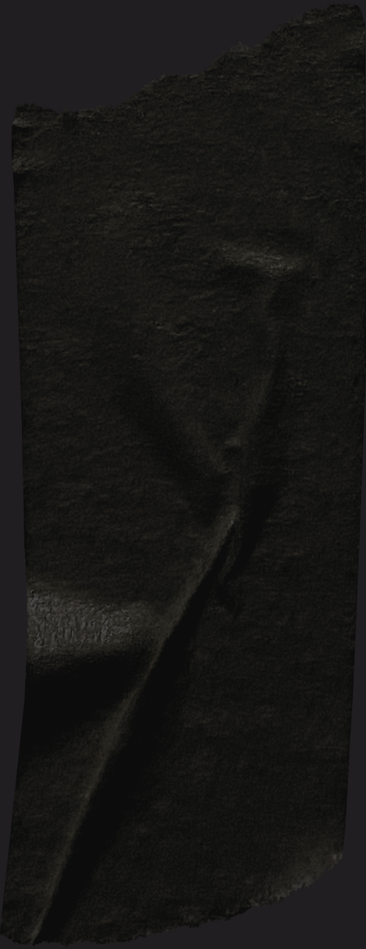
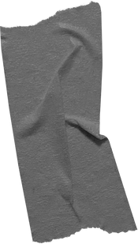
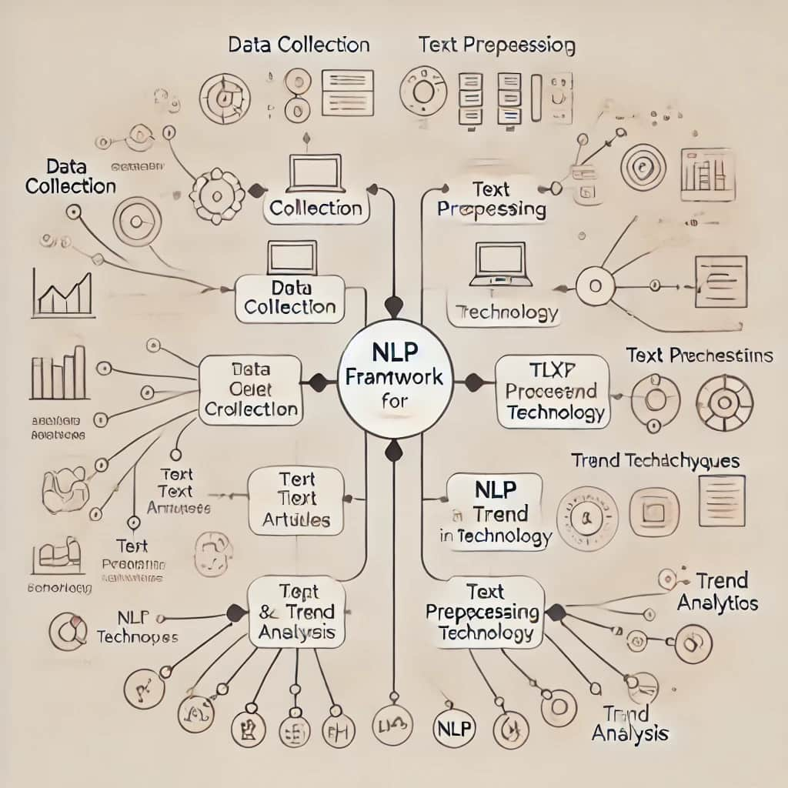
ANGGOTA KELOMPOK

Slide 8
HASIL YANG DIHARAPKAN
Framework yang fleksibel dan dapat diterapkan pada berbagai jenis teks teknologi.
Insight tren teknologi untuk digunakan oleh peneliti atau bisnis.

Slide 9



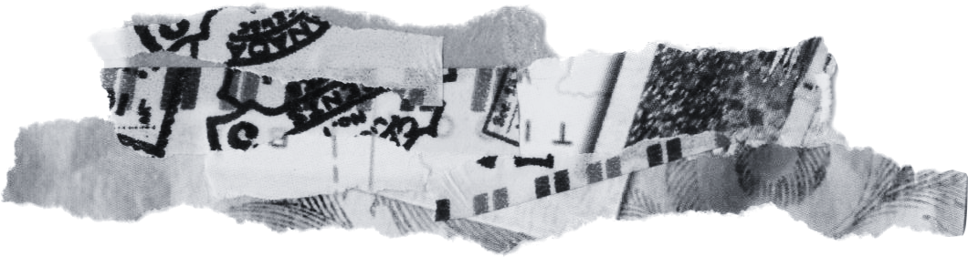
TERIMA KASIH

